Slide 1
-وضع الدفاع الرابع
يحمي الربع العلوي الداخلي من الهدف ويصل اللاعب إليه من اي وضع دفاعي أخر , وفيه يتحرك السلاح الى جهة اليسار للاعب الايمن , والعكس (بالنسبة للاعب الايسر) واليد تكون في ارتفاع الصدر, والذبابة متجهة إلى اتجاه قناع وجه المنافس , واليد في حاله كب خفيف الخطوات التعليمية لأداء وضع الدفاع الرابع
من النوع السادس يلف الساعد مع قبضة اليد حوالي نصف دوره نحو الداخل بالنسبة للجسم مع مراعاة عدم وضع الأصابع القابضة على مقبض السلاح وثبات مفصل المرفق في مكانه من دون حركة.
يستمر تحريك الساعد ورسغ اليد إلى الداخل حتى تصبح قبضه اليد والسلاح أمام نهاية حدود منطقه الهدف العليا الداخليه.
أن يكون السلاح كله بما في ذلك الواقي والذبابة على استقامة واحده تماما للدفاع عن المنطقة.
يكون النصلان متلاحمين كل منهما على يسار الاًخر والذبابتان على مستوى أعلى من الواقي.
يكون اتجاه الإبهام يشر إلى الساعة الواحدة وفقا لعقارب الساعة , كما في بحيث يشير إصبع الإبهام إلى الساعة الحادي عشر تقريبا

Slide 2
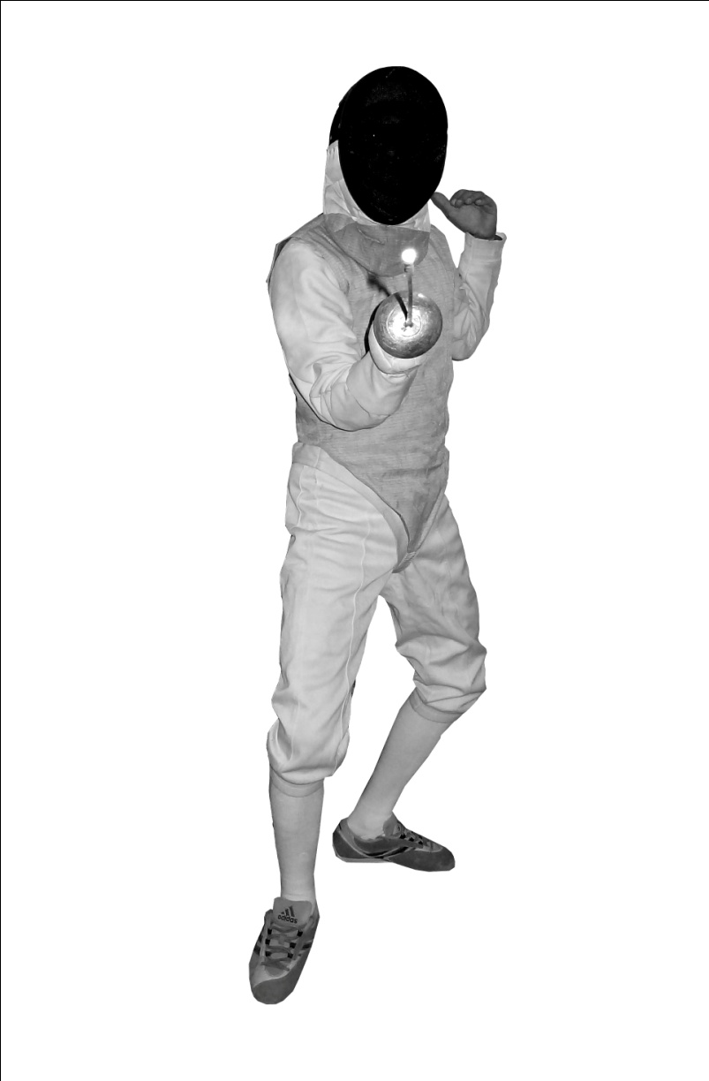
الأخطاء الشائعة:
تحريك الساعد وقبضة اليد في مدى حركي واسع للداخل بعيدا عن نطاق الهدف المراد الدفاع عنه.
مد الذارع المسلحة مدا كاملا من مفصل المرفق.
الاتجاه بالساعد وقبضة اليد إلى الخلف نحو الجسم حتى تكاد تلامسه.
الهبوط بالساعد وقبضة اليد أسفل والاتجاه بالذبابة إلى أعلى

